Slide 1

Разработка программного обеспечения централизованной автоматики ликвидации асинхронного режима
Студент:
Руководитель от ТПУ:
Консультант от ТПУ по энергетике:
Консультант от ОДУ:
Жиленков А.А.
к.т.н., доцент КСУП ТУСУР, Калентьев А.А.
к.т.н., доцент ОЭЭ ИШЭ, Прохоров А.В.
к.т.н., зам. начальника ССР ОДУ Сибири, Политов Е.А.
2020

Slide 2


Проблема
Применение централизованной архитектуры построения системы противоаварийной автоматики позволяет повысить эффективность выбора управляющих воздействий за счет увеличение объема анализируемой информации об энергосистеме, однако, при этом, требуется применение более сложных алгоритмов расчёта, в том числе в режиме реального времени.
В конечном итоге требуется разработка таких решений в части алгоритмического и программного обеспечения централизованной системы противоаварийной автоматики, которые бы обеспечивали компромисс между большим объемом данных, сложностью аналитических алгоритмов и необходимостью формирования эффективного управляющего воздействия в реальном времени.
В настоящее время в энергосистемах отсутствуют примеры реализации централизованной автоматики ликвидации асинхронного режима (ЦАЛАР), а существующие варианты алгоритмов, предназначенных для решения отдельных задач ЦАЛАР, не исследовались совместно и не реализовывались программно в составе единой системы.
2

Slide 3
Цель задачи
Цель работы: разработка программного обеспечения централизованной автоматики ликвидации асинхронного режима.
Задачи работы:
Выделить компоненты разрабатываемого ПО и выявить из них наиболее значимые с точки зрения выполнения задач АЛАР.
Определить схему взаимодействия компонентов ПО друг с другом.
Проанализировать и выбрать протоколы передачи данных для работы с внешними системами.
Определить схему взаимодействия компонентов ПО с внешними системами.
Выполнить программную реализацию наиболее значимых компонентов.
Реализовать симуляторы для получения данных от внешних систем.
Выполнить тестирование разработанного ПО.
Разработать проектную документацию.
3

Slide 4
Новизна и значимость
Новизна:
Предложена оригинальная архитектура централизованной АЛАР, обеспечивающая функции прогнозирования возникновения асинхронного режима, определения групп когерентных генераторов и определения сечения деления системы.
Значимость:
Разработанное программное обеспечение может быть использовано при проектировании комплексов централизованных систем противоаварийной автоматики, использующих схожие принципы функционирования.
4

Slide 5
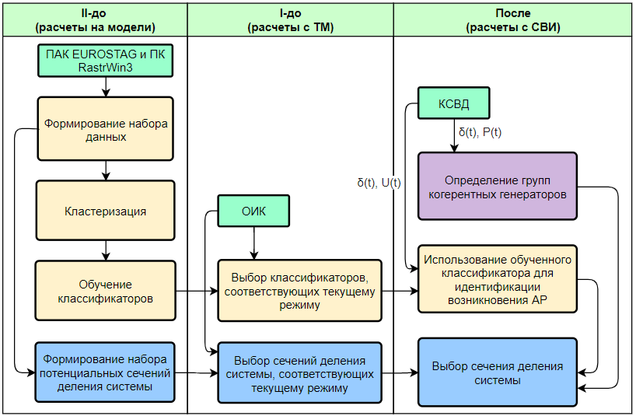
Укрупненная структура ЦАЛАР
5

Slide 6
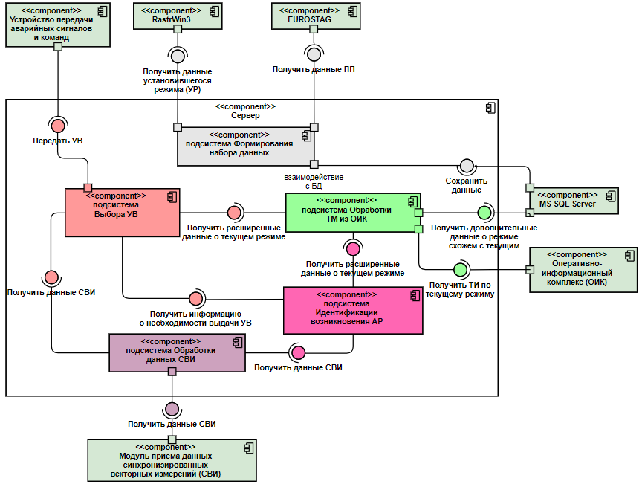
Диаграмма компонентов
6

Slide 7
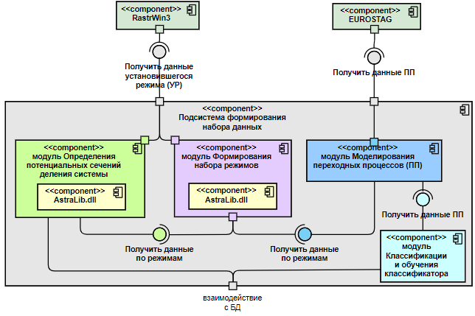
Диаграмма компонентов
7

Slide 8
Текущие результаты Подсистема идентификации нарушения устойчивости
Формирование набора данных
δ
Кластеризация
t, мс
Обучение классификатора
Устойчивость не нарушается
Использование классификатора
Устойчивость нарушается (АР наступает после АПНУ)
Устойчивость нарушается (АР наступает до АПНУ)
8

Slide 9
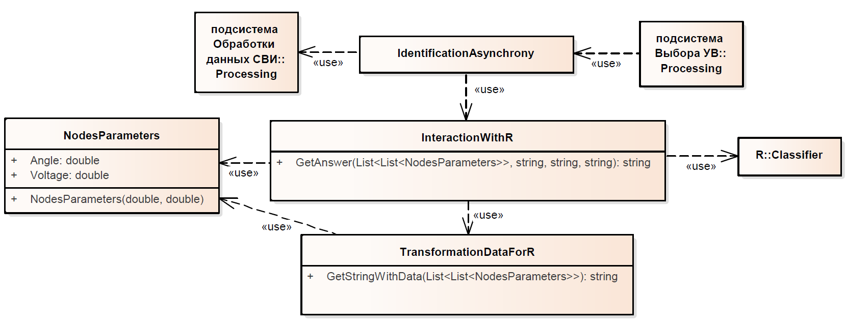
Текущие результаты Подсистема идентификации нарушения устойчивости
9

Slide 10
Текущие результаты Подсистема идентификации нарушения устойчивости
Задача | Степень готовности
Разработка алгоритма | Выполнено
Реализация алгоритма на R | Выполнено
Интеграция алгоритма с C# | Выполнено
Тестирование | Выполнено
Доработка алгоритма | 31.12.2020
Повторное тестирование | 03.01.2021
10
Notes:
Не понятно что значит интеграция с C#. Как можно интегрировать с языком?

Slide 11
Текущие результаты Подсистема обработки данных СВИ
δ
1
Задачи подсистемы:
Получение данных СВИ (в зависимости от частоты обновления данных)
Идентификация возмущения.
Определение группы когерентных генераторов
2
t,с
3
Изменение углов для расчетного случая неустойчивой работы
11

Slide 12
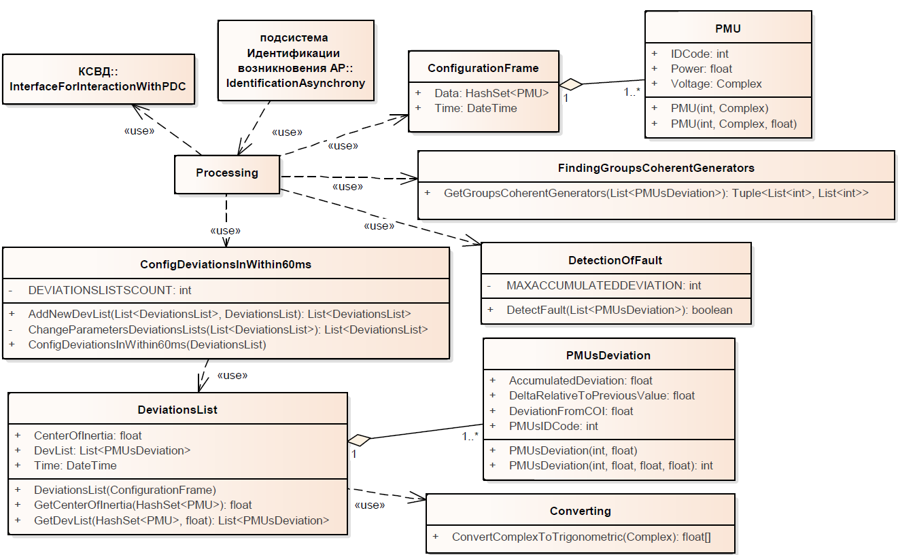
Текущие результаты Подсистема обработки данных СВИ
12

Slide 13
Текущие результаты Подсистема обработки данных СВИ
Задача | Степень готовности
Разработка алгоритма сравнения | Выполнено
Реализация алгоритма сравнения | Выполнено
Тестирование | Выполнено
Выбор протокола передачи данных от ОИК | Выполнено
Доработка подсистемы | Выполнено
Повторное тестирование | 18.12.2020
Создание симулятора передачи данных | 31.12.2020
Повторное тестирование | 03.01.2021
13

Slide 14
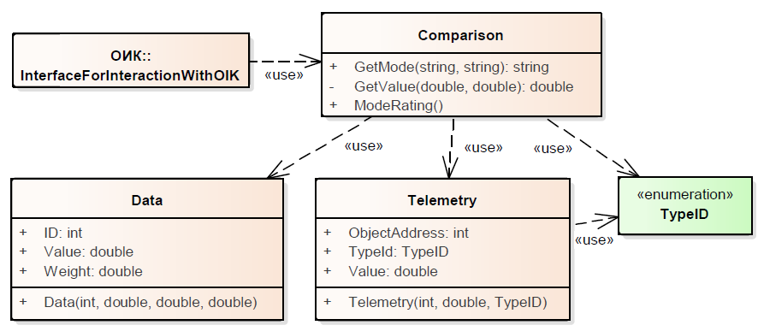
Текущие результаты Подсистема обработки ТМ из ОИК
Задачи подсистемы:
Получение актуальных параметров режима из ОИК (1 раз в секунду).
Сравнение текущего режима с набором заранее рассчитанных режимов и выбор ближайшего похожего.
Выбор классификатора и сечений-кандидатов, соответствующих выбранному режиму.
14

Slide 15
Текущие результаты Подсистема обработки ТМ из ОИК
Задача | Степень готовности
Разработка алгоритма появления возмущения | Выполнено
Разработка алгоритма определения групп когерентных генераторов | Выполнено
Реализация алгоритма появления возмущения | Выполнено
Реализация алгоритма определения групп когерентных генераторов | Выполнено
Создание симулятора передачи данных | 31.12.2020
Тестирование | 03.01.2021
15

Slide 16
Текущие результаты Подсистема выбора УВ
Задачи подсистемы:
Фильтрация сечений-кандидатов по КПР
Фильтрация сечений-кандидатов по данным СВИ
Принятие решения о необходимости выдачи УВ по сигналу от подсистемы Идентификации возникновения АР
Задача | Степень готовности
Разработка алгоритма | 20.12.2020
Реализация алгоритма | 21.12.2020
Тестирование | 23.12.2020
16

Slide 17
Заключение
Разработана архитектура централизованной АЛАР.
Выполнена программная реализация наиболее важных компонентов системы.
Проведено тестирование реализованных компонентов. Продемонстрировано, что они способны выполнять свои функции.
Необходимо реализованные подсистемы объединить в единую программу и провести повторное тестирование. По возможности тестирование проводить с использованием симуляции передачи данных из внешних систем.
Так как подсистема Идентификации возникновения АР не соответствует требованиям по времени работы, то желательно выполнить доработку данной подсистемы.
17

Slide 18

СПАСИБО ЗА ВНИМАНИЕ!

